Slide 2
1.Почему зайца называют косым?
2.Зайца прозвали косым не из-за плохого зрения. Просто у него шея неповоротливая. Удирает заяц от погони и скашивает глаза. Далеко ли преследователи?!
3.Беги, заяц! Запутывай следы! Оправдывай свое название.

Slide 3
Почему зайца называют косым?
Зайца прозвали косым не из-за плохого зрения. Просто у него шея неповоротливая. Удирает заяц от погони и скашивает глаза. Далеко ли преследователи?!
Беги, заяц! Запутывай следы! Оправдывай свое название.

Slide 4
Найдите верное утверждение
а) текст – это набор предложений;
б) текст – это высказывание, которое состоит из нескольких предложений, объединенных одной темой;
а) тексты –вопросительные, побудительные, повествовательные;
б) тексты –повествования, описания, рассуждения;
а) к тексту можно придумать заголовок;
б) к тексту нельзя придумать заголовок;
а) в тексте можно определить главную мысль;
б) в тексте нельзя определить главную мысль

Slide 5
Почему зайца называют косым?
Зайца прозвали косым не из-за плохого зрения. Просто у него шея неповоротливая. Удирает заяц от погони и скашивает глаза. Далеко ли преследователи?!
Беги, заяц! Запутывай следы! Оправдывай свое название.

Slide 6
Почему зайца называют косым?
Зайца прозвали косым не из-за плохого зрения. Просто у него шея неповоротливая. Удирает заяц от погони и скашивает глаза.
Далеко ли преследователи?!
Беги, заяц! Запутывай следы! Оправдывай свое название.

Slide 7
Главная (основная ) мысль текста – это то, ради чего этот текст написан. Основная мысль иногда выражается
В заглавии текста
В одном из предложений текста

Slide 8
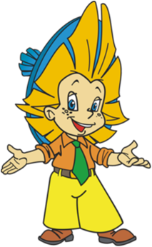
Спасибо за внимание!

Slide 9
Горюнова Любовь Васильевна, учитель начальных классов МОУ Артемовская СОШ Бодайбинского района Иркутской области<265-419-933>

